Slide 1
Детство, опаленное войной
Пускай сегодня знают люди
Про тех, кто вырос в дни войны.
Мы никогда не позабудем,
Что были дважды рождены…

Slide 2
За 1941-1942 учебный год в Венгеровском районе из школьников подготовлено 106 трактористов, 100 комбайнеров, тысячи учеников обучено сельскохозяйственным работам. Руками учеников собрано 51,5 тонн металлолома, отправлено в действующую армию 149 посылок и 7645 рублей денег.

Slide 3
Комсомольцы и молодёжь устраивали воскресники, собирали металлолом, лекарственные травы, работали в поле.
Распоряжением исполкома №23 от 22 августа 1941 года только на территорию 2-Сибирцевского сельсовета было направлено 10 человек из детского приёмника для трудоустройства в колхозах.

Slide 4
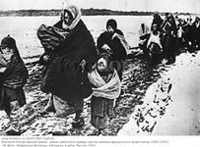
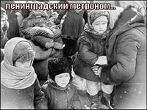
В помощь труженикам Венгеровского района прибывали переселенцы: ленинградцы, белорусы, немцы …

Slide 5
Среди них подавляющее большинство - женщины и подростки.

Slide 6
Трудоустройство детей и подростков
По состоянию на 20 марта 1943 года в Венгеровском районе было расселено 495 семей немцев, что составило 1907 человек. Среди них детей до 16 лет – 1102 человека.
Местное население плохо относилось к немцам. За ними надолго сохранились обидные клички «западники».

Slide 7
На сельскохозяйственные работы было мобилизовано все трудоспособное население

Slide 8
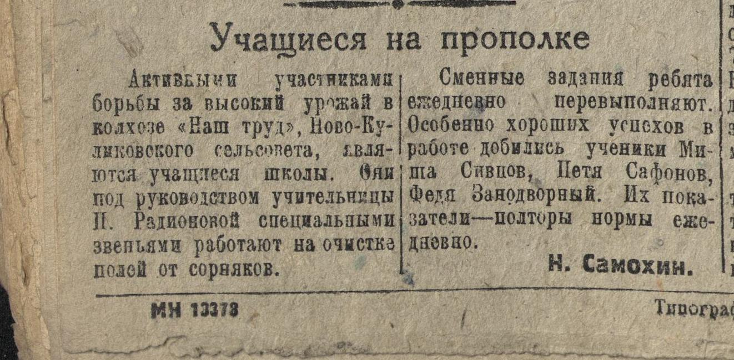
Дети изо всех сил помогали взрослым во всех делах. Многие документы нашего архива рассказывают о том, как помогали взрослым ребята на трудовом фронте в борьбе против общего врага:

Slide 9
Тяжело приходилось подросткам — мальчишкам и девчонкам 11–15 лет, которые выполняли мужскую работу, заменяя отцов, братьев, ушедших на фронт. Их фронт был в колхозе.
Школьники деревни Красноярка организованно под руководством учительницы Ксении Тищенко вышли на поля колхоза собирать колосья. 8 августа 1942 года они собрали и связали 120 снопов, что составило, примерно, 10 пудов хлеба.
На собрании пионерского актива Венгеровской средней, неполной средней и Ново-Тартасской школ 21 мая 1942 года было решено:
Каждый пионер и школьник должен посеять красноармейскую полоску земли и собранный урожай сдать в фонд обороны.
Собрать яиц, посадить наседок и выращенных птиц сдать для Красной Армии.
Организовать звенья по сбору лекарственных растений.
Создать рыболовецкие бригады и оказать помощь колхозам в организации общественного питания.
Ученики Меньшиковской школы собрали около 2,5 центнеров металлолома и вырученные деньги сдали в фонд обороны.

Slide 10
Где родился, там и пригодился…
Школьники работали на тереблении льна под руководством учительницы Решетниковой (с/х артель «Память Кирова» Тимофеевского сельсовета»). Все они ежедневно выполняли норму выработки на 120-140%. Особенно хорошо работали восьмилетний Ванюша Орехов и девятилетний Алёша Кулешов. Ребята дали обязательство вытеребить 5 га. льна за 3 дня. И своё слово они с честью выполнили.

Slide 11
В помощь сельчанам
В начале 1944 года в Тартасский совхоз, в помощь женщинам, прибыли девять подростков из детприемников. Они были приняты в совхоз и зачислены на следующие работы:
Иванов Александр Федорович, 1928 г.р., учеником к кузнецу Кототыгину, ему установлен оклад по ставке молотобойца.
Вигрьянов Анатолий Гаврилович, 1930 г.р., учеником птичницы к птичнице Бутаковой.
Воробъев Александр Михайлович, 1928 г.р., учеником сапожника при мастерской промартели.
Данилов Александр Иванович, 1928 г.р., Ревенко Виктор Васильевич, 1928 г.р.,младшим конюхами на ферму №1.
Полев Анатолий Иванович, 1928 г.р., рабочим при столовой фермы №1 с возложением обязанностей по уходу за свиньями, заготовке дров.
Ошкин Виктор Трофимович, 1928 г.р., Павлов Иван Александрович 1928 г.р., учениками к кузнецу на ферму №2.
Иванов Владимир Федорович, 1929 г.р., учеником столяра к столяру фермы №3 Куцепалову К.Г.
14 – 16-ти летние юные мальчишки, лишенные родительской ласки, работали наравне со взрослыми.
Пусть не отличались они физической силой, но их силе духа можно было позавидовать.
Управляющим ферм Сикачеву, Воронину и Яковлеву поручено обеспечить их квартирами, нормальным 3-хразовым питанием, постельными принадлежностями, оказывать всемерную помощь в обучении и создать нормальные (по тем временам) бытовые условия.

Slide 12
В дни войны ребята собрали тысячи тонн дикорастущих полезных растений. За последние два года более 50% всего заготовленного дикорастущего сырья собрано пионерами и школьниками
С рассветом на полях колхоза им.Буденного появляется детвора. Ребята работают по боевому. Многие из них перевыполняют дневные нормы. Шура Куртова, Толя Петров, Нюра Короленко ежедневно собирают по 7 кг. колосков . За 7 дней ребята собрали 917 кг. колосков. А это 6 центнеров чистого зерна.
Все летние каникулы учащиеся Георгиевской школы провели на полях за работой. Собирали колоски, теребили колхозный лен. Кроме того, они собрали и сдали для Красной Армии 40 кг. черной смородины.
(Газета «Ленинец» от 07.09.1942 г.)

Slide 13
Детдома в районе
За детскими домами была закреплена земля, в том числе посевные площади под горох, картофель, капусту, свёклу, морковь. В 1948 году в Ключевском детском доме имелось 9 коров, 11 овец, одна свинья, молодняк этих животных, имелся рабочий скот – 3 лошади и 6 волов. Подсобное сельское хозяйство помогало выживать в трудных послевоенных условиях.
Горькое сиротство, голодное существование – вот что стало уделом сотен тысяч детей в военные годы. И лишь забота государства и милосердие многих людей позволили спасти детей.
На территории Венгеровского района были открыты 3 детских дома: в с.2-Сибирцево, с.Вознесенка, с.Ключевая
За детскими домами была закреплена земля, в том числе посевные площади под горох, картофель, капусту, свёклу, морковь.

Slide 14
2-Сибирцевский детский дом
Во 2-Сибирцевском детском доме, по паспорту 1949 года находился 71 человек, из них 41 ребёнок – сироты, 30 детей – имеющих одного родителя, для расширения кругозора в детдоме выписывались газеты и журналы «Советская Сибирь», «Пионерская правда», «Ленинец», «Дружные ребята», «Затейник», «Дошкольное воспитание». Проводилась кружковая работа с воспитанниками. Работали литературный, рукодельный, художественный, драматический кружки.

Slide 15
Вознесенский детский дом
Вознесенский детский дом насчитывал 100 воспитанников, на его территории располагалось 2 жилых дома, подсобное помещение, баня. По акту результатов проверки Вознесенского детского дома от 1 октября 1948 года – не всё было на должном уровне: не хватало запасного чистого белья, низкая температура в спальных комнатах, грязные стены, но в то же время было организовано 3-х разовое питание в зимнее время и 4-х разовое в летнее время, все дети обучались в школе, личная гигиена была удовлетворительная, педикулёза не было обнаружено. В условиях послевоенной бедноты и разрухи уже это было положительным моментом.

Slide 16
Ключевской детский дом
. В 1948 году в Ключевском детском доме имелось 9 коров, 11 овец, одна свинья, молодняк этих животных, имелся рабочий скот – 3 лошади и 6 волов. Подсобное сельское хозяйство помогало выживать в трудных послевоенных условиях

Slide 17
Школьникам не хватало учебников, не было чернил, бумаги, поэтому писали на амбарных и старых книгах между строк
Учащиеся Лисинской начальной школы изобрели интересный способ изготовления чернил из паслена. Они нарвали спелого паслена, распарили его, растолкли и процедили через марлю. Немного добавили воды и чернила готовы. Чернила получились синеватого цвета, отличного качества! (Газета «Ленинец» от 7 октября 1942 г.)

Slide 18
1 июля 1945 года в Вознесенке открываются пионерские лагеря, а 25 июня в Венгерово начинает работать детская оздоровительная площадка. В пионерских лагерях и на детской площадке отдохнули 200 детей бойцов и командиров Красной Армии, инвалидов Отечественной войны и многосемейных.

Slide 19
Большинство детей военного времени были отмечены заслуженными наградами за свой нелегкий труд

Slide 20
Дети войны, стали собственной памяти старше мы. Наши сыны, этой страшной войны не видавшие, Пусть счастливыми будут людьми! Мир их дому! Да сбудется мир!!

Slide 21
Каких несчастий и какой тоски Вкусило наше пасмурное детство... Росли в жестоких играх босяки, Весь тыл отцовский получив в наследство.

Slide 22
Над вьюгами и стужами седыми Вновь торжествует юная весна! И как огонь с водой несовместимы, Несовместимы дети и война!

